Slide 1
自感和互感

Slide 2
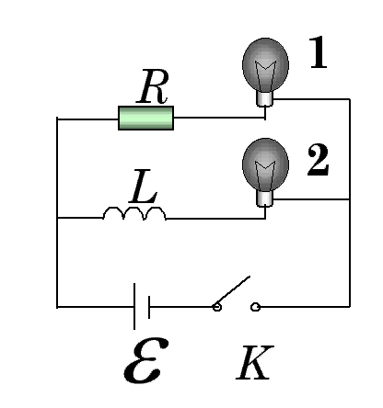
一、自感 自感系数
1、自感现象
当线圈中电流变化时，它所激发的磁场通过线圈自身的磁通量也在变化，使线圈自身产生感应电动势的现象叫自感现象。该电动势称为自感电动势。
演示实验：
在实验中，两并联支路中的电阻与电感的纯电阻相同，当电键 K闭合时，灯泡 1 立刻点亮，而灯泡 2 为渐亮过程。
这是由于电键 K 闭合瞬间，电路中电流发生变化，在线圈 L 中产生自感电动势，阻止支路中的电流变化，电流是渐变的。

Slide 3
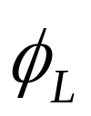
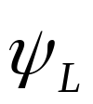
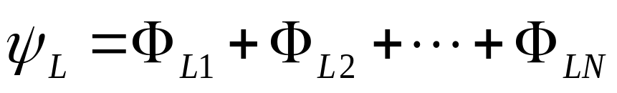
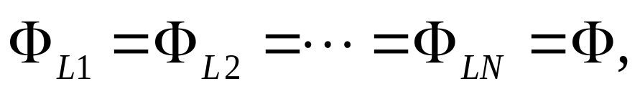
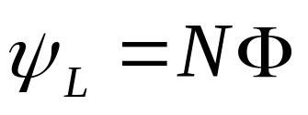
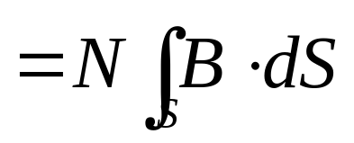
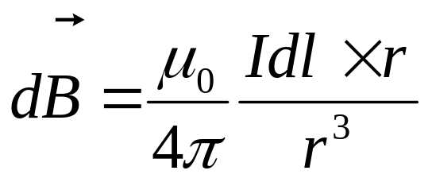
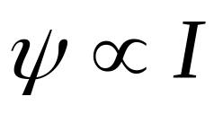
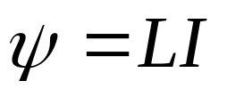
2、自感系数 L
自感磁通--由回路电流产生穿过电流自身回路的磁通。用 表示。
自感磁链--由回路电流产生穿过电流自身回路各匝线圈磁通的和。用 表示。
若：
根据毕奥—萨尔定律 ，
线圈中的电流所激发的磁感应强度的大小与电流强度成正比。
通过线圈的磁链也与线圈中的电流 I 成正比。
写成等式：
L为自感系数，简称自感或电感。

Slide 4
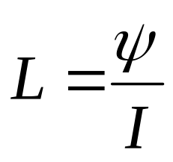
自感系数
物理意义：一个线圈中通有单位电流时，通过线圈自身的磁通链数，等于该线圈的自感系数。
单位：亨利H，毫亨 mH
1H=10³mH
注意：自感系数与电流无关，只决定于线圈本身性质——几何尺寸、匝数、介质。
自感系数的计算：
①假设线圈中的电流 I ；
②求线圈中的磁通量 Φ_{m} ；
③由定义求出自感系数 L。

Slide 5
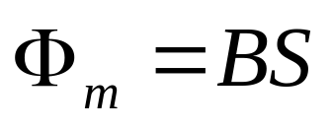
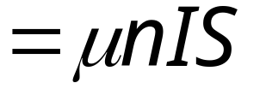
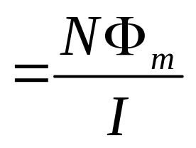
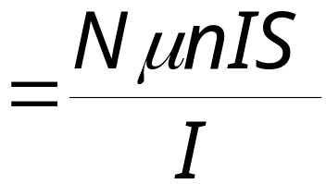

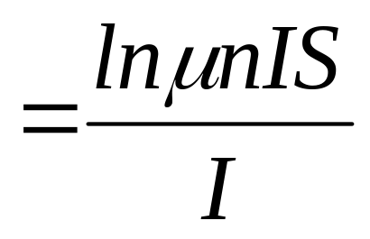
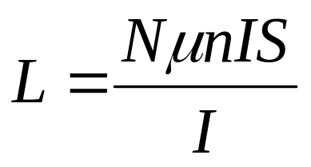
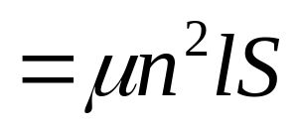
例1：一长直螺线管，线圈密度为 n，长度为 l，横截面积为 S，插有磁导率为 μ 的磁介质，求线圈的自感系数 L 。
l
解： 设线圈中通有电流 I ，
μ
线圈中的磁通量为：
S
n
I
线圈中的自感系数L为：
其中匝数：
则自感系数

Slide 6

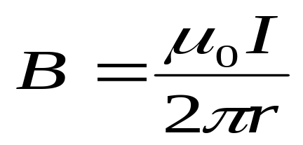
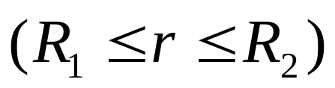



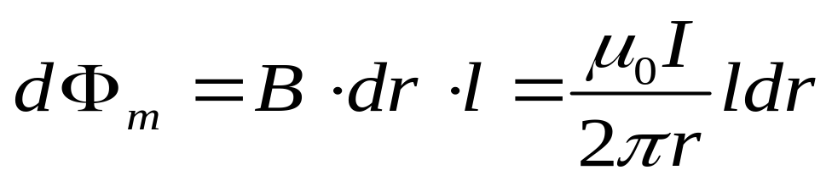
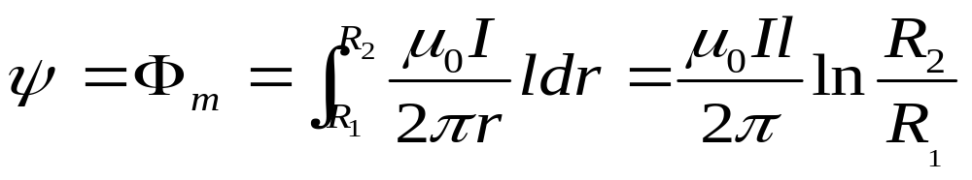
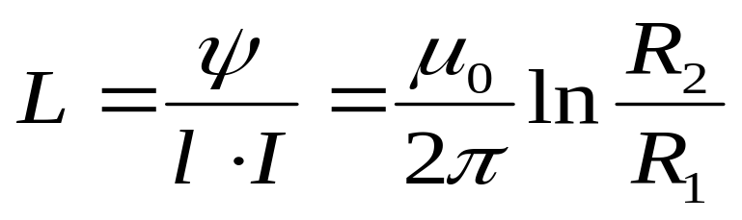
例2：一电缆由内外半径分别为R₁、R₂的两个无限长同轴圆筒状导体构成。两圆筒电流大小相等方向相反。计算电缆单位长度的自感。
解：
根据对称性和安培环路定理，在内圆筒和外圆筒外的空间磁场为零。两圆筒间磁场为:
考虑 l长电缆通过面元 ldr 的磁通量为
该面积的磁通链
电缆单位长度的自感:

Slide 7
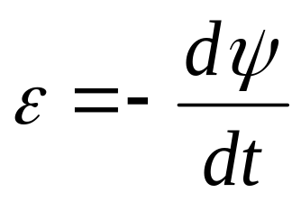
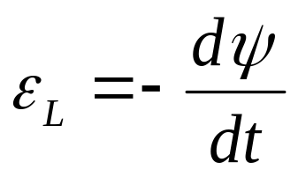
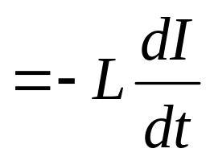
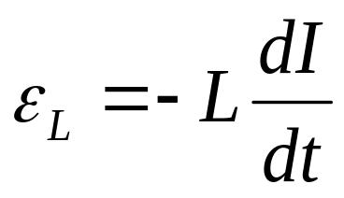
3、自感电动势
由法拉第电磁感应定律 可知：
自感电动势：
式中负号表明自感电动势的方向总是要使它阻碍回路本身电流的变化。
自感 L有维持原电路状态的能力，L就是这种能力大小的量度，它表征回路电磁惯性的大小。
由 知，要求自感电动势，应先求出自感系数

Slide 8
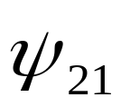
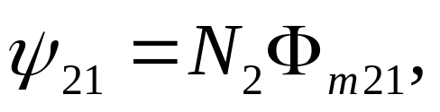
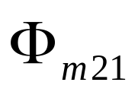
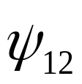
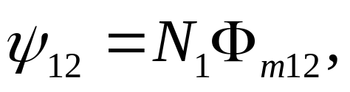
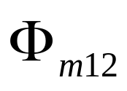
二、互感 互感系数
2
1、互感现象
当线圈 1中的电流变化时,所激发的磁场会在它邻近的另一个线圈 2 中产生感应电动势。
这种现象称为互感现象。该电动势叫互感电动势。
互感电动势与线圈电流变化快慢有关；与两个线圈结构以及它们之间的相对位置和磁介质的分布有关。
2、互感系数
线圈 1所激发的磁场通过线圈 2的磁通链数 。
由“1”产生穿过“2”的磁通；
线圈2所激发的磁场通过线圈1的磁通链数为 。
由“2”产生穿过“1”的磁通；

Slide 9
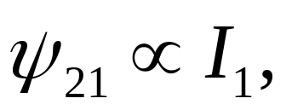
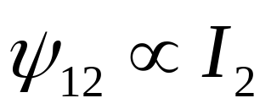
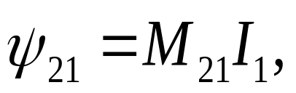
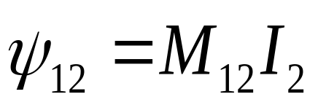
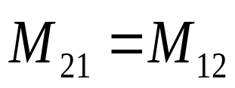


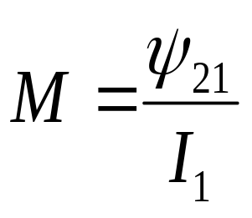
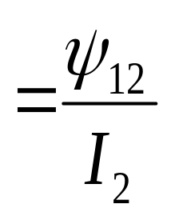
根据毕奥—萨尔定律 ，
写成等式：
M₂₁ 、M₁₂是比例系数，M₂₁称为线圈 1 对线圈 2 的互感系数， M₁₂ 称为线圈 2 对线圈 1 的互感系数，
从能量观点可以证明两个给定的线圈有：
就叫做这两个线圈的互感系数，简称为互感。
2
单位：亨利（H）
互感系数与两线圈的大小、形状、磁介质和相对位置有关。

Slide 10
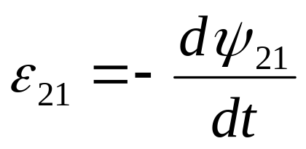
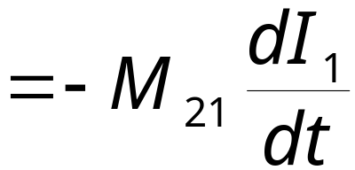
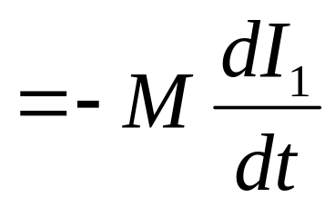
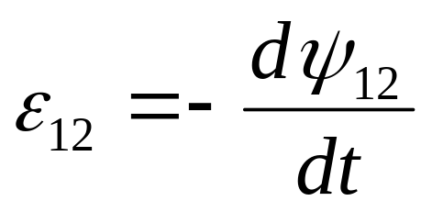

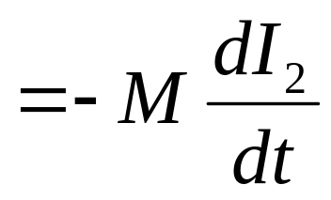
互感系数的计算：
①假设线圈中的电流 I ；
②求另一个线圈中的磁通量Φ_{m} ；
③由定义求出互感系数 M。
3、互感电动势
由法拉第电磁感应定律可知：
线圈1电流变化在线圈2中产生的互感电动势:
线圈2电流变化在线圈1中产生的互感电动势:

Slide 11
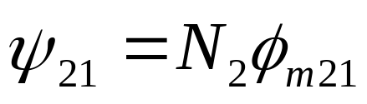

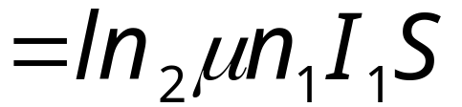
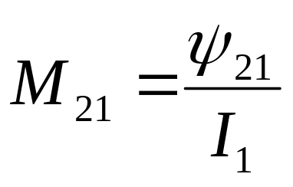
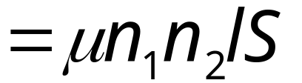
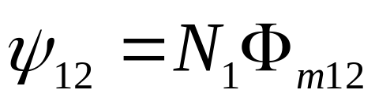


例1： 长为 l、横截面积为 S 的长直螺线管，插有磁导率为 μ 的磁介质，绕两个线圈，两线圈的线圈密度分别为 n₁ 、n₂，两线圈完全耦合，求两线圈的互感系数。
解：
设线圈 1 中的电流为 I₁，
l
线圈 1 在线圈 2 中产生的磁链：
μ
S
n1
n2
线圈 1 在线圈 2 中产生的互感系数：
设线圈 2 中的电流为 I₂，
线圈 2 在线圈 1 中产生的磁链：

Slide 12




l
μ
线圈 2 在线圈 1 中产生的互感系数：
S
I2
n1
n2
由此可看出，两线圈的互感系数相等。

Slide 13






例3： 在长直导线旁距 a 放置一长为 l、宽为 b 的矩形导线框，求两导体的互感系数。
解：设直导线中通有电流 I ，
载流直导线在矩形线圈内产生的磁通量为：
I
l
x
o
a
b
x
互感系数：
请考虑一下，当导线放在矩形导线框中部，互感系数为多大？
I

